Slide 1
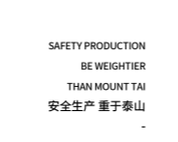
LOGO
企业标志
安/全/促/生/产
安/全/促/生/产
冬季施工 安全教育
安全促进生产安全放在优品位安全施工促进生产安全至上
A dream need to work out a summary report dream need to work out a need to work out a summary report summaryA dream need to work out a dream need to work out a need to work
优品PPT
时间： 20XX

Slide 2
LOGO
企业标志
https://www.ypppt.com/
什么是冬季施工:
安/全/促/生/产
在低温季(日平均气温低于5℃或最低气温低于-3℃)施工时需要采取防冻保暖措施。在冬季进行施工的过程称为冬季施工。冬季气温下降,不少地区温度在0°C之下（即负温），土壤、混凝土、砂浆等所含的水分冻结，材料容易脆裂，带来许多困难。射洪的冬季时间一般为12月至次年的2月。

Slide 3
LOGO
企业标志
安/全/促/生/产
安/全/促/生/产
目
01/
冬季施工危险源分析
Introduction of technology company
CONTENTS
02/
冬季安全常识
录
Introduction of technology company
03/
冬季施工安全管理
Introduction of technology company

Slide 4
LOGO
企业标志
安/全/促/生/产
安/全/促/生/产
PART ONE
冬季施工危险源分析
A dream need to work out a summary report dream need to work out a need to work out a summary report summaryA dream need to work out a dream need to work out a need to work

Slide 5
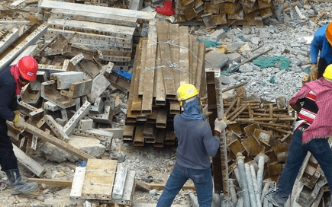
冬季施工危险源分析
PLEASE ENTER THE TITLE TEXT YOU NEED HERE
危险源分析
冬季气温较低，受冷空气影响，施工作业面及道路容易结冰打滑，加之冬季人们衣着笨重，动作变得相对迟缓，高处作业时易发生坠落事故。
01
02
人员在使用电热取暖时容易诱发火灾及触电事故
03
受大雾、大雪等恶劣天气影响容易引发电力线路断线、短路等从而导致人员触电

Slide 6
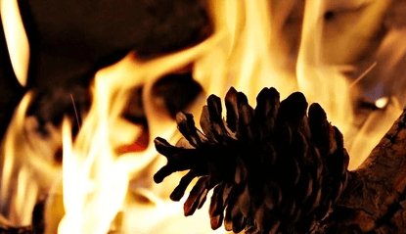
冬季施工危险源分析
PLEASE ENTER THE TITLE TEXT YOU NEED HERE
危险源分析
04
冬季干燥，材料堆放区由于疏忽容易引发火灾
05
低温导致车辆及机械的性能发生一定的变化，加之道路湿滑，冬季是机械伤害及车辆伤害的高发期

Slide 7
冬季施工危险源分析
PLEASE ENTER THE TITLE TEXT YOU NEED HERE
根据上述危险源分析，我们冬季施工中容易发生以下几项安全事故
火灾
触电
高考坠落
★我们着重从“防火、防雨雪、防冻、防滑、 防盗”的相关具体要求进行作业★

Slide 8
LOGO
企业标志
安/全/促/生/产
安/全/促/生/产
PART TWO
冬季安全常识
A dream need to work out a summary report dream need to work out a need to work out a summary report summaryA dream need to work out a dream need to work out a need to work

Slide 9
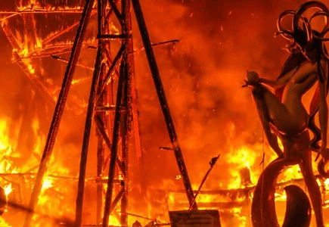
冬季安全常识
PLEASE ENTER THE TITLE TEXT YOU NEED HERE
冬季消防安全
由于冬季气温较低，人员在取暖、生产中的恒温过程容易产生许多安全隐患，加之冬季气候干燥，容易引发火灾。所以冬季必须高度重视消防安全

Slide 10
冬季安全常识
PLEASE ENTER THE TITLE TEXT YOU NEED HERE
材料仓库消防管理
进入仓库的易燃物品要按类存放，易燃易爆物的存放及使用由专人进行管理，并采取防火措施。易燃易爆物资存放区附近严禁吸烟及动火。
施工现场消防管理
施工现场明确划分动火作业、易燃材料堆放、仓库 施工现场备足消防器材，保证消防器材齐全和有效。存放消防器材处设明显标识，所有消防器材不得随意挪用。

Slide 11
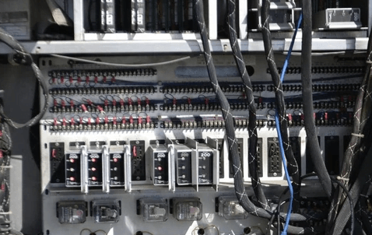
冬季安全常识
PLEASE ENTER THE TITLE TEXT YOU NEED HERE
冬季用电安全
触电事故是施工中最为常见的事故之一，此类事故往往是因为人的疏忽和违章操作造成的。冬季用电较平常额外要多一些，加之恶劣天气对电力线路也会有一定的影响，所以在冬季施工中用电安全必须牢记于心。
PPT下载 http://www.ypppt.com/xiazai/

Slide 12
冬季安全常识
PLEASE ENTER THE TITLE TEXT YOU NEED HERE
冬季用电安全
1.电线、灯头插座及用电设备的安装必须由专业电工进行，严禁私自乱拉乱接线路。禁止电线乱搭乱挂、在电线上晾晒衣物。
2.施工现场使用电器设备必须严格按照“一机一闸，一箱一漏”制度进行使用，并且电箱门应该随时上锁。
3.冬季来临前，应对施工现场所有机械设备及电缆进行全面性检测、保养，发现机械电气故障应立即排除。大风降雪降雨天气时更应认真检查现场临时用电设备，检查电路、电箱等是否安全可靠，发现隐患时应立即停止施工，确保安全用电。

Slide 13
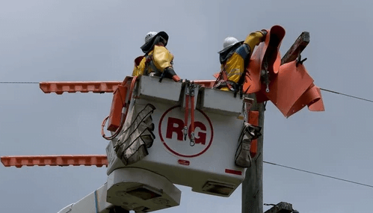
冬季安全常识
PLEASE ENTER THE TITLE TEXT YOU NEED HERE
冬季用电安全
4.严禁使用裸线、破皮的电缆线。
5.潮湿场所一律采用12伏安全电压。
6.电动工具应使用经专业电工检测合格的，发现工具外壳、手柄破裂，电源线破损，插头有损坏时不得使用。电焊作业时应设专用接地线路。
7.使用电动工具时应先检查电源是否有漏电保护器

Slide 14
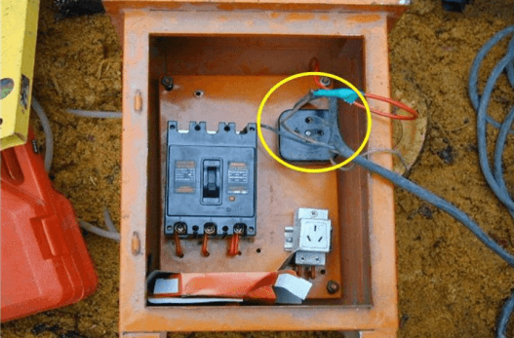
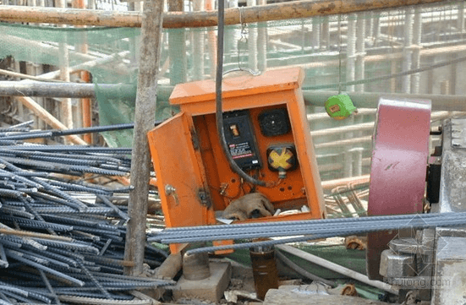
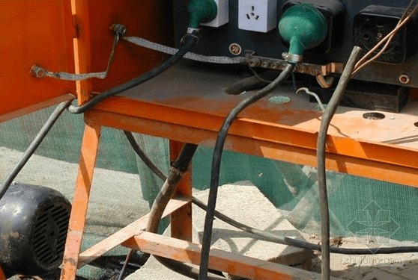
冬季安全常识
PLEASE ENTER THE TITLE TEXT YOU NEED HERE
施工用电中常见的隐患
电源进线不规范，动力照明混用
开关箱距地面距离小，存放杂物，一闸多机
从箱门位置出线，易夹断发生事故

Slide 15
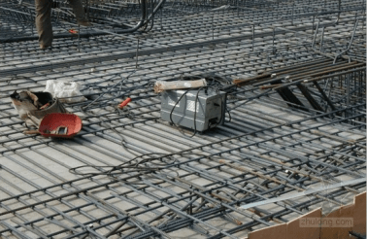
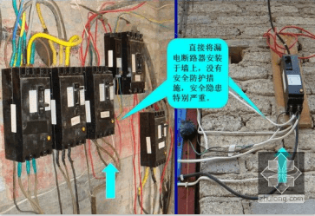
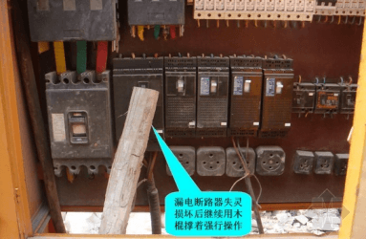
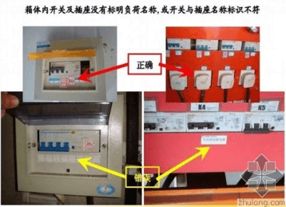
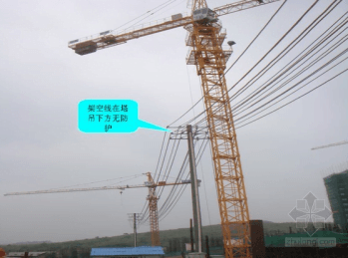
冬季安全常识
PLEASE ENTER THE TITLE TEXT YOU NEED HERE
施工用电中常见的隐患
电焊机直接放在钢筋上

Slide 16
冬季安全常识
PLEASE ENTER THE TITLE TEXT YOU NEED HERE
电焊作业安全
电焊作业是最为普遍的高危作业，在进行电焊作业的时候，由于电焊机使用高压电流，容易造成人员触电的危险，应对作业人员做好安全教育，作业前落实好安全措施，做好设备检查，作业时进行有力监护，避免事故的发生
Notes:
https://www.ypppt.com/

Slide 17
冬季安全常识
PLEASE ENTER THE TITLE TEXT YOU NEED HERE
电焊作业安全
焊接作业触电主要原因
1.焊接工作是在作业人员的紧握之下运行的，人与工具之间的电阻小，一旦工具外露部分带电，将有较大的电流通过人体，容易造成严重后果
2.焊接工具有很大的移动性，其电源线容易因拉伸、摩擦而漏电，电源线连接处容易脱落而使金属外壳带电，导致触电事故；或者在恶劣的条件下移动损坏而使金属外壳带电导致触电事故
3.焊接作业人员一旦触电，由于肌肉收缩难以摆脱带电体，容易造成严重后果

Slide 18
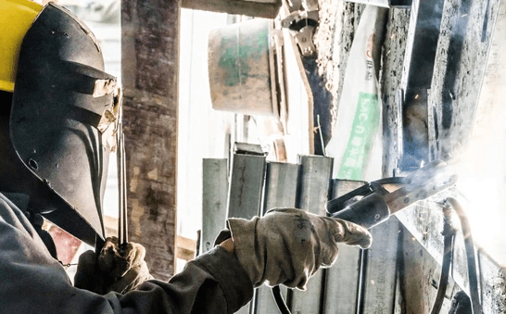
冬季安全常识
PLEASE ENTER THE TITLE TEXT YOU NEED HERE
电焊作业安全
预防措施
1.加大焊工安全培训教育，落实安全责任制
2.尤其在下雨天和特别潮湿的环境里严禁动焊
3.加强组织措施落实，作业人员要严格穿戴使用劳动防护用品
4.加强设备定期检查，发现隐患及时处理

Slide 19
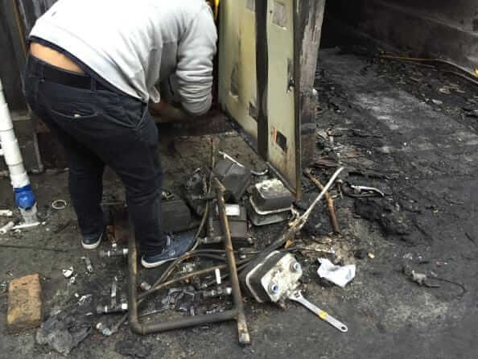
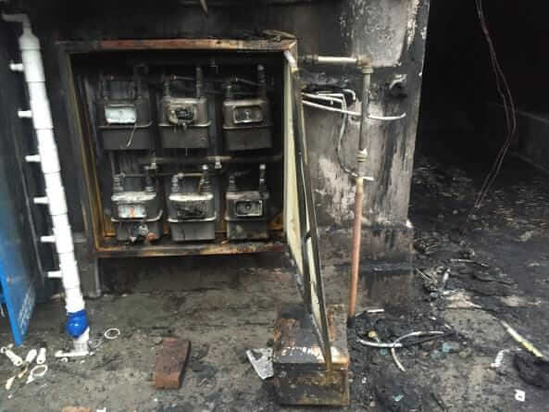
冬季安全常识
PLEASE ENTER THE TITLE TEXT YOU NEED HERE
安全事故案例
2016年1月4日城西福泰苑小区，电瓶车充电过程中短路引发火灾，1人死亡。气表、气管等燃气设施严重受损

Slide 20
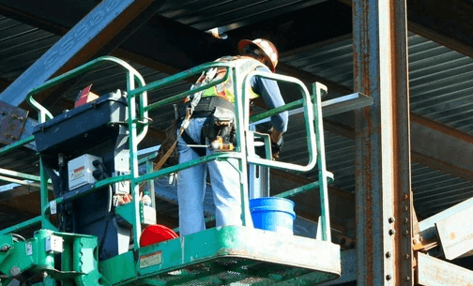
冬季安全常识
PLEASE ENTER THE TITLE TEXT YOU NEED HERE
冬季高空作业安全
高空作业在寻常情况下本就是施工中潜在的重大危险之一，加之冬季作业面湿滑，更容易诱发高空坠落事故。所以在冬季施工中，放置高空坠落的措施必须到位，作业人员在作业过程中的安全意识更加需要到位。

Slide 21
冬季安全常识
PLEASE ENTER THE TITLE TEXT YOU NEED HERE
冬季高空作业安全
加强防高空坠落的管理
施工现场要完善建筑物临边、屋面临边及预留洞口、电梯井口、楼梯临边等安全防护设施的设置。
施工现场搭设的防护棚、防护栏杆等防护设施，必须按照标准要求完好、牢固、有效。
同时要在防护设施周边设置醒目的预防高空坠落的安全警示牌；
脚手架与建筑物之间距离过大，超出规范要求的，要采取安全防护措施；
登高作业人员必须配戴防滑鞋、防护手套等防滑、防冻措施，并按要求正确戴好安全帽、系好安全带；
遇到雨雪等恶劣天气时，要及时清除施工现场的积水、积雪，严禁雨雪和大风天气强行组织施工作业；
对施工现场脚手架、安全防护设施的拆除，要实行严格的内部审批制度，不得随意拆除；
外墙施工吊篮作业，应加强对天气变化的重点关注，每天派专人对吊篮不少于两次的检查，保证电缆作业施工过程的安全可靠。

Slide 22
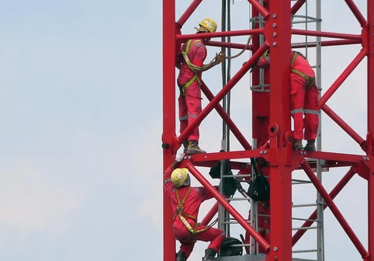
冬季安全常识
PLEASE ENTER THE TITLE TEXT YOU NEED HERE
冬季高空作业安全
加强防高空坠落的管理
落实防滑安全措施，及时清理作业面及施工道路上可能存在的积雪、结冰区，以防作业或行走时不小心跌倒造成事故.
高处作业时要穿紧口工作服，防滑鞋，戴安全帽，系安全带。如遇大雾、大雨和六级以上大风时要停止高处作业。
高处作业时防护措施必须到位，脚手架的搭设必须符合相关规定，不得改动或拆除防护设施。
作业时不得嬉戏打闹，以免失足发生坠落事故。上下楼梯时，要面对梯子双手扶牢，不要持物件攀登。

Slide 23
冬季安全常识
PLEASE ENTER THE TITLE TEXT YOU NEED HERE
冬季高空作业安全
加强防高空坠落的管理
高处作业时严禁投接物料，以免身体重心不稳从高处坠落。
高处作业时，要先挂牢安全带后再作业，安全带要高挂低用，严禁打结使用。不能将钩直接挂在非金属绳上使用
因冬季材料脆性大、易滑，所以吊拉货物工具时要留有更大的安全系数以充分保证安全

Slide 24
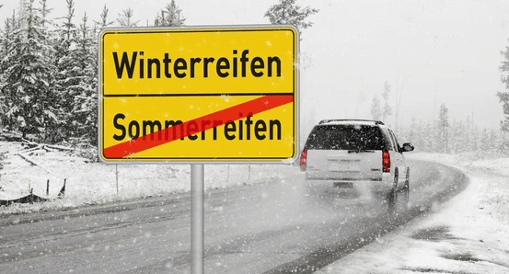
冬季安全常识
PLEASE ENTER THE TITLE TEXT YOU NEED HERE
冬季交通安全
冬季霜多、雾多、雨雪多、气温低，环境复杂，对行车安全有较大影响。驾驶人员应提高对冬季安全驾驶的认识，加强冬季驾驶的知识和技能学习，做到防冻、防滑、防事故，特别要注意以下事项

Slide 25
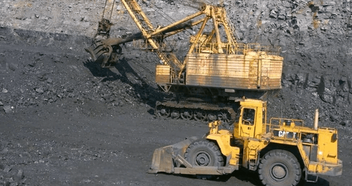
冬季安全常识
PLEASE ENTER THE TITLE TEXT YOU NEED HERE
冬季交通安全
严寒气候对车辆驾驶的影响
1.燃油不易蒸发气化，混合气形成条件差，发动机不易启动
2.金属、塑料、橡胶等材料在低温下具有变脆的特性，因而机件和轮胎都容易损坏
3.驾驶员手脚容易冻僵，使操作的灵活性受到影响
4.驾驶室内外的温差容易使挡风玻璃产生蒸汽影响视线
5.路面打滑，使转向和制动的操纵难度增大

Slide 26
冬季安全常识
PLEASE ENTER THE TITLE TEXT YOU NEED HERE
冬季交通安全
1.冬季时常出现大风降温天气，驾驶人要时刻关注天气变化，提前选择出行路线，尽量避开早晨和午夜雾气多发时段。恶劣天气驾驶车辆，要正确使用灯光，降低车速，保持车距，谨慎驾驶
2.雨雾、霜冻等恶劣天气情况下，会造成路面摩擦系数降低，影响车辆制动效能，容易发生侧滑。因此，驾驶人在驾车通过易引发滑转的道路时，要严格控制车速，发生车辆侧滑情况，切不可急转方向或紧急制动，要充分利用发动机牵阻作用减速

Slide 27
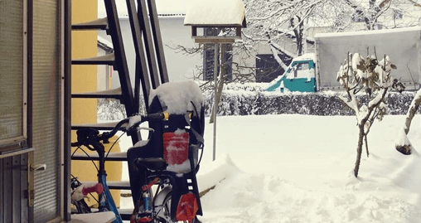
冬季安全常识
PLEASE ENTER THE TITLE TEXT YOU NEED HERE
冬季交通安全
3、冬季气温低，驾驶人要注意加强车辆安全保养。出行前，一定要检查车况，特别要注意车胎气压是否正常，检查车灯、喇叭、转向、刹车、雨刷器等部件是否正常有效。
4、 驾驶车辆要时刻注意观察前方道路情况，不接打手机，不查看、发送短信、微信，不与同车人员交谈，安全文明行车。恶劣天气驾车行驶更要集中注意力，保持“慢”、“稳”，注意文明礼让，遇有情况提前减速，切忌急打方向、急踩刹车

Slide 28
LOGO
企业标志
安/全/促/生/产
安/全/促/生/产
PART THERR
冬季施工安全管理
A dream need to work out a summary report dream need to work out a need to work out a summary report summaryA dream need to work out a dream need to work out a need to work

Slide 29
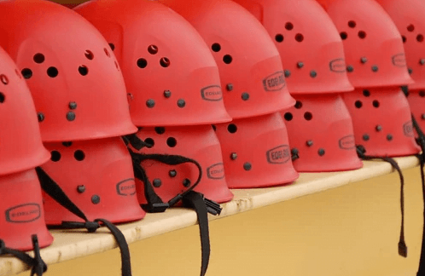
冬季施工安全管理
PLEASE ENTER THE TITLE TEXT YOU NEED HERE
安全帽
1.进入施工现场人员必须戴好安全帽，系好安全带
2.高空作业人员必须持证上岗，必须系好安全带，穿防滑鞋
3.基坑（槽）及其他临边必须按规定设置防护围栏
4.严禁在基坑周围停放机械设备和堆放物料。基坑周围必须按规定进行安全防护，并随时进行巡查看护
5.如遇雨、霜、雨雪时，应及时清除场地内道路上的积霜雪和积水、确保达到防滑目的

Slide 30
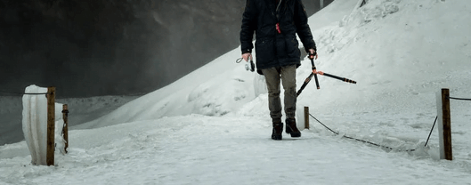
冬季施工安全管理
PLEASE ENTER THE TITLE TEXT YOU NEED HERE
做好防护
（1）做好员工安全教育培训，结合工程任务，在冬季施工前做好安全技术交底。配备好安全防护用品（手套、防滑鞋、防寒服等）
（2）现场加强安全防护工作，做好防滑措施，对设备覆盖要及时，施工区域及时清扫面人员滑到。霜雪天后要及时清扫，大风雪后及时检查各个施工区域以免事故发生
（3）项目负责人每天对施工现场安全用电、消防、吊装等进行自查，认真填写自查表，对查出的问题按规定进行整改

Slide 31
冬季施工安全管理
PLEASE ENTER THE TITLE TEXT YOU NEED HERE
强化起重机械的管理
重点做好设备的检测、维修和保养，确保各种安全装置、限位装置有效可靠；
要做好塔机、物料提升机、外用电梯等设备基础的检查监控，提高设备的防冻、防风及防坍塌的能力；
施工现场使用的起重机械必须要悬挂安全操作规程和安全警示牌，严格执行验收和检查制度。
加强施工现场消防安全管理
冬季气候干燥，风力大，易发生火灾事故，要重点做好作业区、生活区、易燃易爆物品存放区、仓库、配电设施等重点部位的消防安全管理，实行重点防范、重点监控，排除火灾隐患。
要合理有效地配置灭火消防器材；
实行严格的动火审批制度，并设动火监护人，实行现场监护，施工现场保证有足够的安全通道、防火间距。
安全通道应保持畅通，标识醒目。落实专人进行检查验收管理，严防火灾事故发生

Slide 32
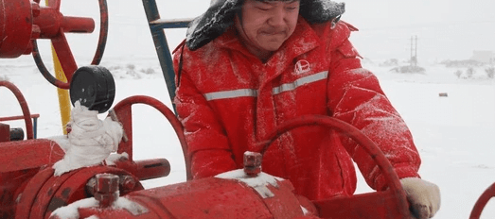
冬季施工安全管理
PLEASE ENTER THE TITLE TEXT YOU NEED HERE
冬季施工安全培训
通过培训了解施工任务特点，适时做好冬季施工准备工作。培训内容主要有以下三点：
（1）学习有关冬季施工安全的规范、规定
（2）学习冬季施工安全理论，施工技术，应急措施
（3）学习理解冬季施工安全措施
（4）关注天气预报，提前做好突变天气的防范措施

Slide 33
LOGO
企业标志
安/全/促/生/产
安/全/促/生/产
演示完毕 谢谢观看
安全促进生产安全放在优品位安全施工促进生产安全至上
A dream need to work out a summary report dream need to work out a need to work out a summary report summaryA dream need to work out a dream need to work out a need to work
优品PPT
时间： 20XX

Slide 34
更多精品PPT资源尽在—优品PPT！
www.ypppt.com
PPT模板下载：www.ypppt.com/moban/ 节日PPT模板：www.ypppt.com/jieri/
PPT背景图片：www.ypppt.com/beijing/ PPT图表下载：www.ypppt.com/tubiao/
PPT素材下载： www.ypppt.com/sucai/ PPT教程下载：www.ypppt.com/jiaocheng/
字体下载：www.ypppt.com/ziti/ 绘本故事PPT：www.ypppt.com/gushi/
PPT课件：www.ypppt.com/kejian/
Notes:
模板来自于 优品PPT https://www.ypppt.com/

